Slide 1

PHP 와 MySQL 연동
20092518 김민종

Slide 2
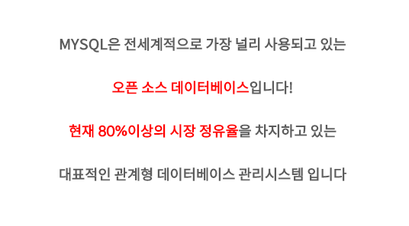

Slide 3
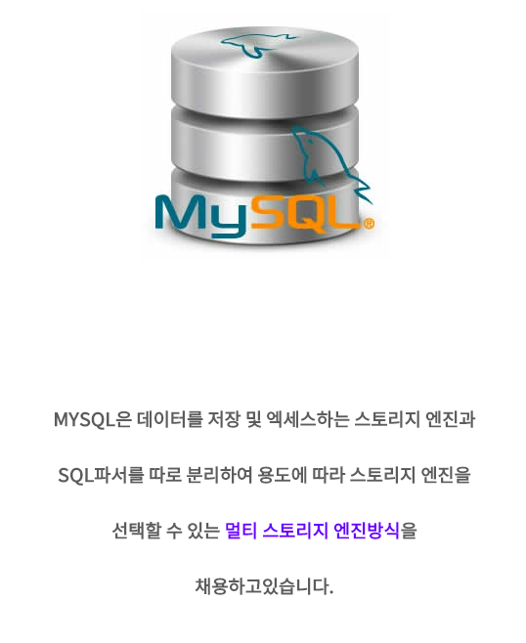

Slide 4


Slide 5
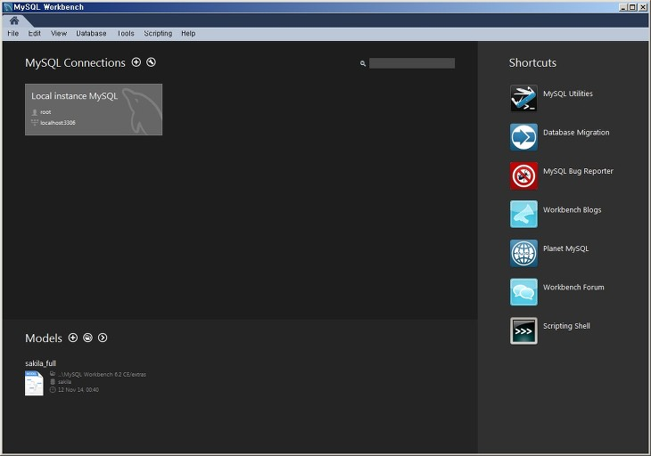
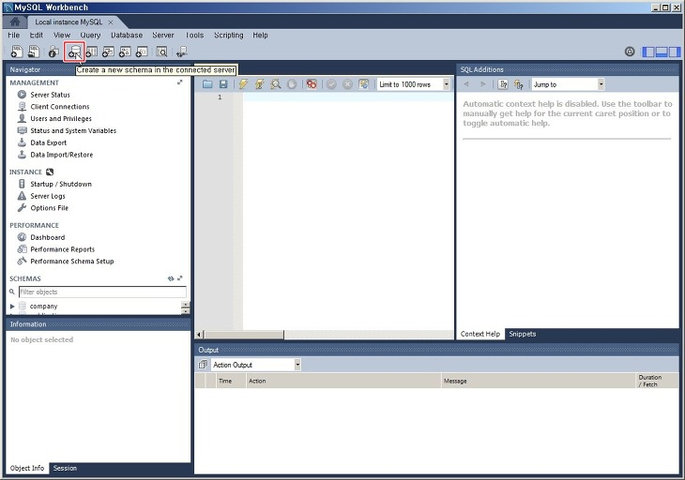
My sql work bench

Slide 6
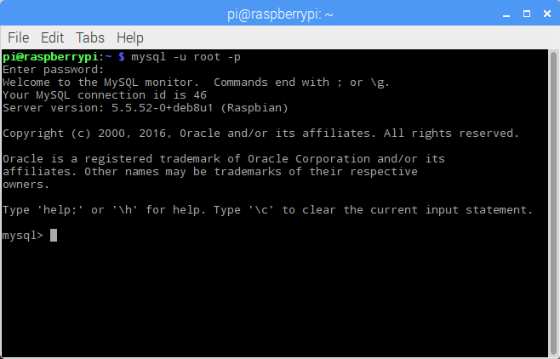
Mysql root계정 접속
: Password를 입력하면 mysql 시작

Slide 7
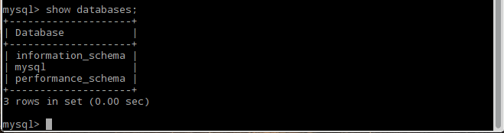
Database 목록 확인
: show databases;

Slide 8
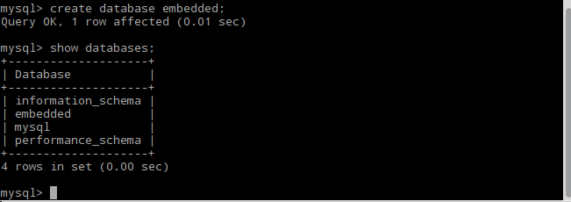
데이터 베이스 생성 및 조회
: create database embedded;

Slide 9
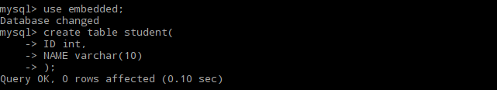
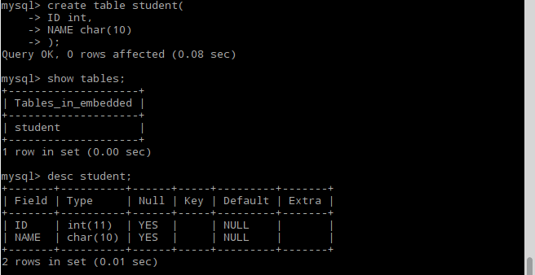
데이터베이스 접속
테이블생성 & 스키마 조회
: use 데이터베이스명;
: create table 테이블명( --- ) ;
: desc 테이블명;

Slide 10
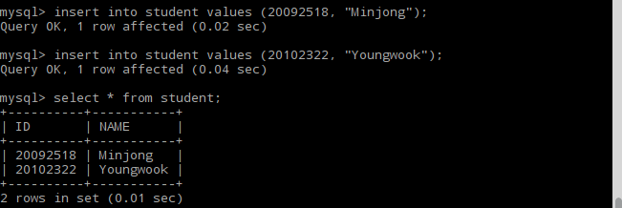
데이터 베이스 테이블에
내용 삽입 & 조회
: insert into 테이블명 value ( 내용들 );
: select * from 테이블명;

Slide 11

Sql 종료 후 index.php 실행
: quit;
: cd /var/www/html
: sudo leafpad index.php

Slide 12
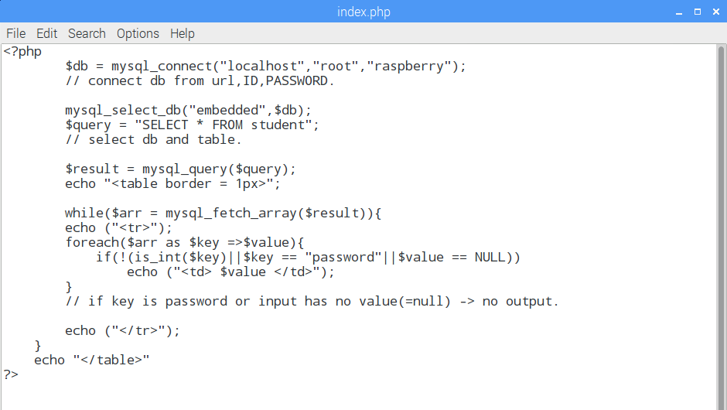
Index.php
: 데이터베이스를 연결, 테이블을 선택하여 생성된 테이블의 내용을 보여줌

Slide 13
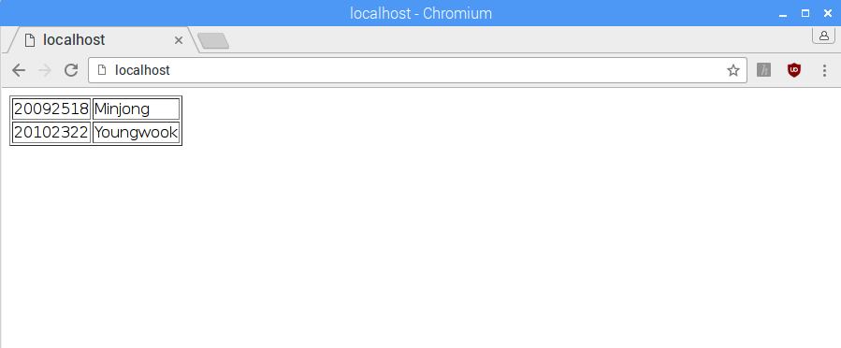
Local host or IP address 접속

Slide 14
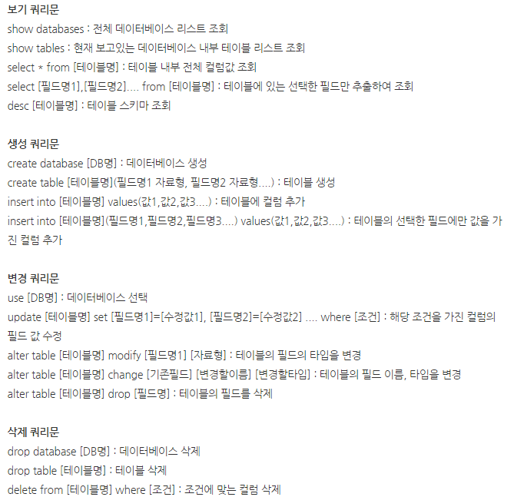
Mysql 쿼리문

